Slide 1
さくさく仕事をすすめるために

Slide 2
目次
概要
オフィスソフト
Excel編
Word編
WINDOWS機能
最後に

Slide 3
概要

Slide 4
概要
対象者
Ctrl + C , Ctrl + Vくらいしかショートカットキーを常用しない人
ちょっとした作業でも時間がかかってしまう人
自発的に学んだり、教わったりした経験がない人
PC操作に自信がある！とは言えない人
快適に仕事ができるようになりたい人

Slide 5
学ぶメリット
PC操作に気を取られないので仕事が早くなる
もたつかなくなるので本筋の作業へ集中できるようになる
転職して他の会社に行っても一生使えるスキルが身につく
しょうもないPC操作でとやかく言われなくなる
数字の扱い方の基本が身につく
作業に適したアプリを選択できるようになる （エクセルで文章書くべからず） etc

Slide 6
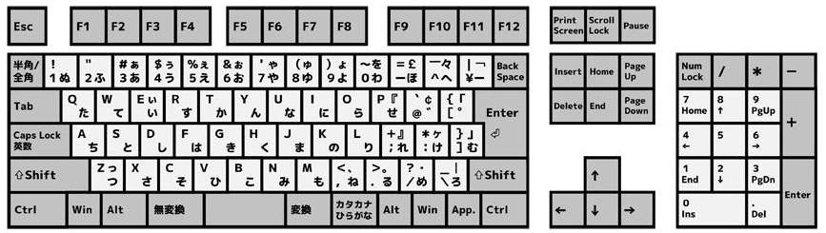
キーボードの有効活用
F11は使えれば基本的に有用
便利キー
効率的作業のお供 絶対に覚えよう 害悪キー
なにかがおかしいとき、大体こいつらが悪い

Slide 7
キーボードの有効活用 ー 害悪キー編
画面スクロール機能切替
ヘルプ機能が立ち上がる原因
全画面表示切替
通常入力と上書き入力の切替
超押しやすい位置なのに 世界で一番いらないキー
テンキーの数字入力と矢印入力の切り替え

Slide 8
キーボードの有効活用 ー 有能キー編
ファイル名変更/データを残したまま入力モードに変更（Excel)
入力内容の破棄
半角英数に変更
Home：先頭に移動
End：最後に移動 Page Up：ページ移動（前）
Page Down：ページ移動（後）
ボックス間移動/リンク間移動
右クリックと同じ
Shift/Ctrl/Win ショートカットのお供
ショートカットのお供/アクセスキー機能 （ショートカットキーみたいなもの）

Slide 9
キーボードの有効活用 ー 最後に
※
害悪などと書きましたが、使うべき時に使えれば全部有用なキーです
具体的なショートカットなどについて詳しくは後述
※Caps Lock以外

Slide 10
オフィスソフト

Slide 11
EXCEL編
※この項目だけボリュームがあります

Slide 12
EXCELってなに？
超万能な表計算アプリ
表形式で様々なデータ集計ができる
直感的に使えるので操作が比較的簡単
どんな企業に入っても扱う可能性が非常に高い
（その気になればテトリスやマリオも作れる）
文章を書くソフトではない
あくまで計算することが前提のアプリ
文章を書くならWORDを使いましょう

Slide 13
EXCEL編
ショートカット編

Slide 14
ショートカット機能 ー 概要
ショートカットとは？
最強の時短スキル
アプリの機能を即座に使用するキーの組み合わせ
基本的に Ctrl , Shift ,Alt と何らかのキーを組み合わせて使う

Slide 15
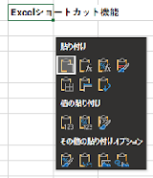
ショートカット機能 ー 超基本ショートカット
組み合わせ | 覚え方 | 機能
Ctrl ＋ C | CopyのC | コピーする
Ctrl ＋ V | Cの隣にあって押しやすい | 貼り付ける
Ctrl ＋ X | ハサミのイメージ | 切り取り
Ctrl ＋ Z | 押しやすい位置だから | 元に戻す
Ctrl ＋ Y | Yank（引き出す）のY | やりなおす（Ctrl＋Zの逆）
Ctrl ＋ A | AllのA | 全選択
貼り付け機能の補足
貼り付けた後、右下に[Ctrl]と表示されるのでCtrlを押す
右図のメニューが出るので矢印キー+Enterや マウス選択で貼り付け方を選択できる ※マウスオーバーしたときに（）内に表示されるキーでも可 ※よく使う文字列貼り付けはV

Slide 16
ショートカット機能 ー 文字の装飾
組み合わせ | 覚え方 | 機能
Ctrl ＋B | Bold（太字）のB | 太字にする/戻す
Ctrl ＋I | Italic（斜体）のI | 斜体にする/戻す
Ctrl ＋U | アンダーラインのU | 下線をつける/消す
Ctrl ＋５ | ない | 取り消し線をつける/消す
表示サンプル
Bold Italic Under Line 取り消し線

Slide 17
ショートカット ー おまけ
組み合わせ | 覚え方 | 機能
Ctrl ＋D | downのD | 上のセルを下にコピー
Ctrl ＋R | rightのR | 左のセルを右にコピー
Ctrl ＋S | saveのS | ファイル保存
Ctrl ＋F | findのF | 文字列を検索する
Ctrl ＋H | 似た機能のFの隣 | 文字列を置換する
Ctrl ＋ : | 特になし | 現在時刻をセルに入力
Ctrl ＋ ; | 特になし | 今日の日付をセルに入力

Slide 18
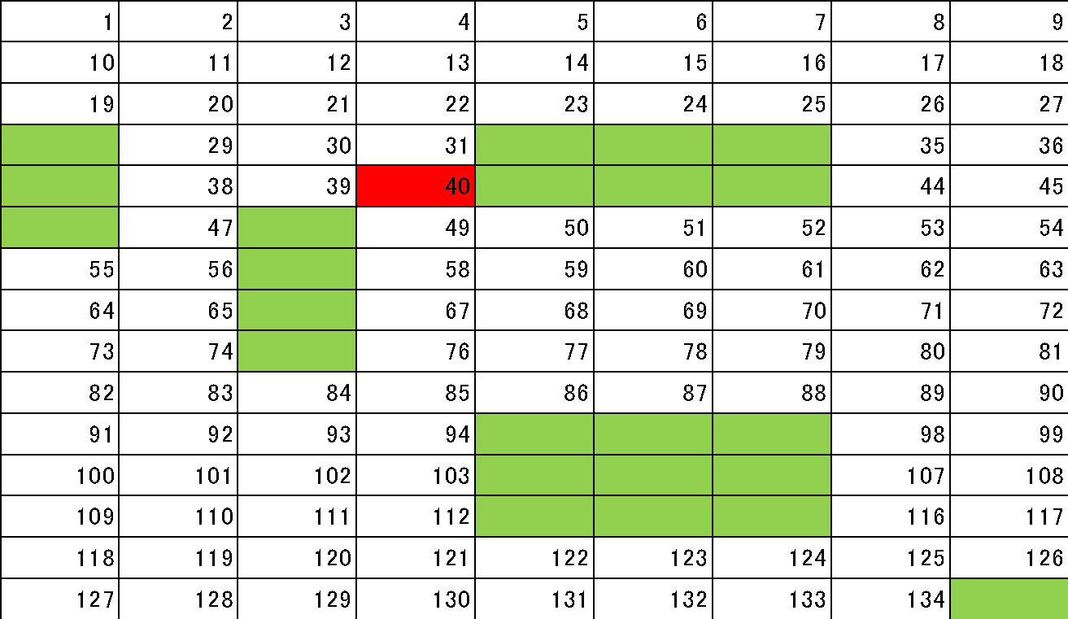
ショートカット機能 ー 移動関係①
Ctrl＋↑
赤いセルにカーソル
緑のセルは空白
Ctrl＋矢印キーの挙動
押した方向の、 最後にデータがあるセルまで移動
Ctrl＋→
Ctrl＋←
Ctrl＋↓

Slide 19
ショートカット機能 ー 移動関係②
A1セル
Ctrl ＋Home
Home単体 同一行のA列まで移動
Ctrl ＋ Home A1セルに移動
Ctrl ＋ End 書式設定orデータがある 一番右下セルに固定移動
※End単体は使いません
Home
Ctrl ＋End

Slide 20

ショートカット機能 ー 移動関係③
Ctrl＋Page Up/Down
→シートの移動
Page Up/Down単体
→画面に表示されている 上下のセル数を１ページ としてスクロール ※押せばわかる
Ctrl + Page Down
Ctrl + Page Up

Slide 21
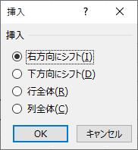
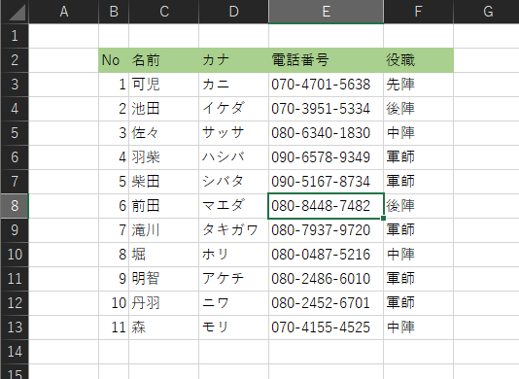
ショートカット機能 ー 挿入/削除, 行列選択
セルの挿入 Ctrl ＋ [+]
セルの削除 Ctrl ＋ [-]
※下図のポップアップが出るので挙動を選択
行全体の選択 Shift + Space
列全体の選択 Ctrl + Space
※日本語入力状態だと行選択はできません

Slide 22
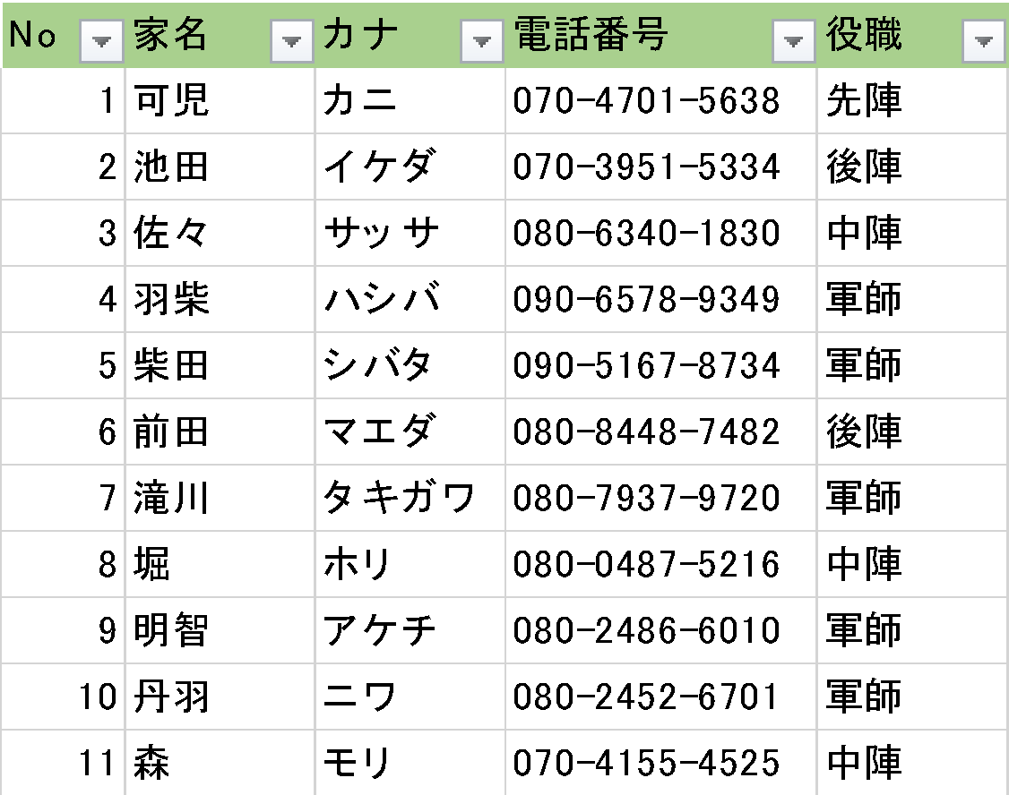
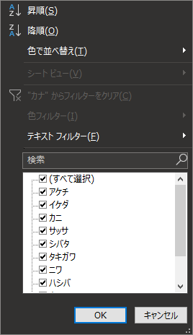
ショートカット機能 ー フィルター関係
フィルター画面の呼び出し
▼が表示された位置で Alt ＋↓
※矢印キーで項目間の移動 ※SpaceでチェックのON/OFF
フィルターのON/OFF
Ctrl + Shift + L

Slide 23
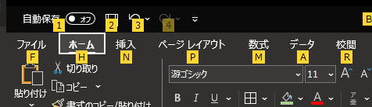
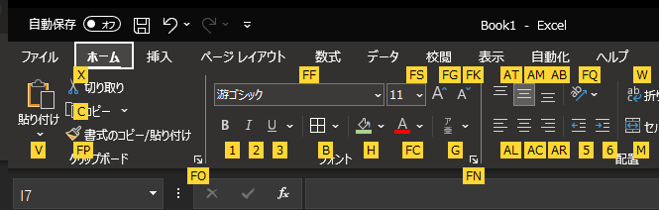
ショートカット機能 ー 番外編 アクセスキー機能
Altを押すと右図のように リボンにアルファベットが表示される
例えば[H]を押すとHomeタブが開かれ 右下図のように機能をキー選択できる
覚えておくと便利なアクセスキー（抜粋）
Alt,H,B,A → 選択範囲に罫線
Alt,O,C,A → 列幅の自動調整
Alt,W,F,F → 画面固定のON/OFF
使えればほぼすべての機能をキーボードだけで高速で使用可能に！

Slide 24
EXCEL編
数式編

Slide 25
これだけ覚えれば基本的にOKな数式３つ
数式名は基本的に英語の意味と対応
数値集計用の数式
SUM, AVERAGE, COUNT
条件で結果を変えるための数式
IF, SUMIF, COUNTIF
別の場所から対応した値を引っ張ってくる数式
VLOOKUP
使えると強力な数式、今回は扱いません

Slide 26
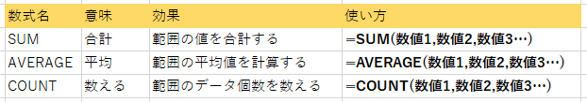
数値集計用の数式
範囲：次のページで解説
🖋POINT
使い方の欄の数値はA1やB2のように [列を表すアルファベット]＋[行を表す数字]で表現する

Slide 27


数値の表現方法
まとめて扱いたい数値が飛び飛び場合
まとめて扱いたい数値がまとまっている場合
表記は A1,B2,C3
カンマ（,）で区切る
表記は B2:C3
まとまりの左上と右下をコロン(:)でつなぐ

Slide 28
補足
セルの表現方法は$を交えた下記の4種類がある
A1、$A$1、$A1、A$1
本スライドは基本的な内容にとどめるので省略
詳しく知りたい方は [絶対参照 エクセル][相対参照 エクセル]などでググりましょう

Slide 29
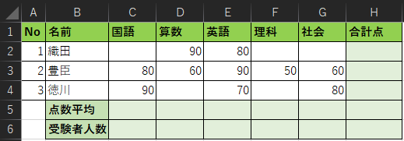
3大武将のテスト結果を集計しよう
例題
下記5項目を求めましょう
武将ごとの合計点
科目ごとの点数平均
科目ごとの受験者人数
全科目での平均点
全科目での受験者人数
織田、豊臣、徳川の3人がテストを受験しました
受験しないでさぼった武将もいます

Slide 30
例題の進め方
織田の合計点を求める
国語の平均点を求める
国語の受験者人数を求める
ほかの武将、ほかの科目も同様に求める
全科目の平均点数を求める
受験者の合計人数を求める
🖋POINT
同じ作業を繰り返すときは楽にできる方法を探そう

Slide 31
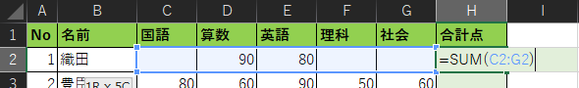
１．織田の合計点を求める
合計を求めるSUMは、SUM(数値1,数値2,数値3…)で計算できる
織田の点数が書かれているのはC2からG2までで、範囲がまとまっている
範囲がまとまっているので、[まとまりの左上]：[まとまりの右下]と書ける
左上はC2,右下はG2だから[C2:G2]と表現できるので…

Slide 32
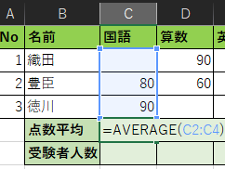
２．国語の平均点を求める
平均を求めるAVERAGEは、 AVERAGE(数値1,数値2,数値3…)
国語の点数が書かれているのは C2からC4までで、範囲がまとまっている
範囲がまとまっているので、 [まとまりの左上]：[まとまりの右下]と書ける
左上はC2,右下はC4だから [C2:C4]と表現できるので…

Slide 33
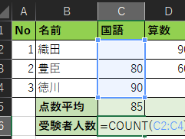
３．国語の受験者人数を求める
個数を数えるCOUNTは、 COUNT(数値1,数値2,数値3…)
C2からC4に数値が入っているのが受験者
C2からC4は範囲がまとまっている
範囲がまとまっているので、 [まとまりの左上]：[まとまりの右下] と書ける
左上はC2,右下はC4だから [C2:C4]と表現できるので…

Slide 34
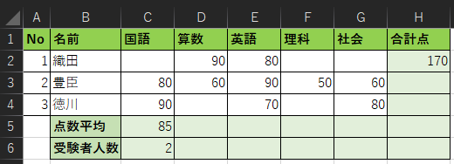
４．ほかの武将、ほかの科目も同様に求める ①
コピーしたいセルの右下にマウスを合わせる
マウスカーソルが＋マークになる
コピーしたい方向に引っ張る

Slide 35
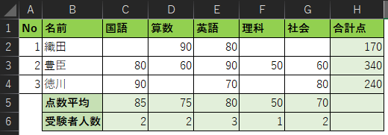
４．ほかの武将、ほかの科目も同様に求める ②
求めた結果が簡単に取得できた！

Slide 36
５．全科目の平均点数を求める
対象は図の赤い範囲なので、[C2:G4]と表現できるから…
全科目の平均点数＝AVERAGE(C2:G4)

Slide 37
６．受験者の合計人数を求める
対象は図の赤い範囲なので、[C2:G4]と表現できるから…
受験人数の合計＝COUNT(C2:G4)
※SUM(C6:G6)でもOK

Slide 38
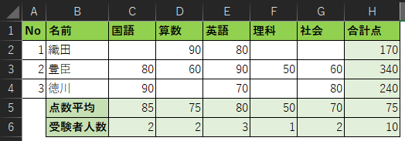
例題の回答
なんか変だぞ!!
まとめて数式紹介をするために今回のような例を出しましたが、
実を言うと、この表はちょっと違和感があります。 違和感を覚えた方はSEなどのIT職種に向いているかも？

Slide 39
WORD編
文章書くだけならWORDを使おう

Slide 40
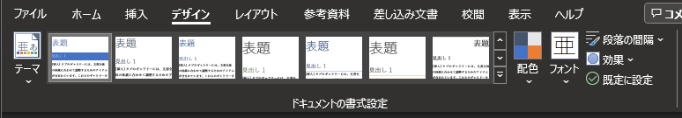
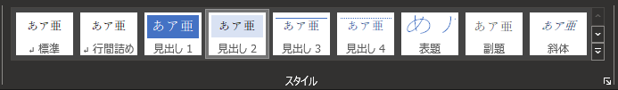
これだけ覚えればOKな機能2選
見出しなどの書式デザインをテンプレから選択
配色を一括変更
ホームタブのスタイル機能。見出し１－３と標準だけで良いから使おう
書式を変えたいカーソル位置でクリックすれば適用

Slide 41
これだけ覚えればOKなショートカット
文字を揃える位置
Ctrl + L (Left) 左揃え
Ctrl + R (Right) 右揃え
Ctrl + E (cEnter) 中央揃え
箇条書き
Ctrl + Shift + L (line)
文字の装飾はエクセルと一緒（というか大体のアプリで共通）

Slide 42
WINDOWS機能

Slide 43
これだけ覚えればOK ショートカット ３選
Alt + Tab
アクティブアプリの切り替え
Win + E (explorer)
フォルダ（エクスプローラ）を開く
Ctrl + W (window)
アクティブなアプリのウィンドウやタブを閉じる

Slide 44
ALT + TAB について補足
画面に大量のアプリが開かれているとき、 高速にアプリ間を移動するショートカット
例）メモ帳に書かれた文字をExcelに1行ずつ貼り付け
Alt + Tab
メモ帳：文字を選択してコピー
Excel：貼り付けて次の行に移動
Alt + Tab

Slide 45
フォルダ操作
例として下記フォルダ（ディレクトリ）を使用\\SampleFolder\Folder1\Folder2
①Folder2を開く
②Folder1に移動したあと
\\SampleFolder
\Folder1
\Folder2
Alt + ←
直前に開いていた位置に移動
Alt + ↑
今開いている上の階層に移動
※Ctrl + L でアドレスバーにフォーカスも可能

Slide 46
WINDOWS最強機能 ー 仮想デスクトップ
だまされたと思って下記手順をお試しください
Win + Tab で画面上部に [デスクトップ１]と[新しいデスクトップ]が表示される
適当なウィンドウを[新しいデスクトップ]にドラッグ＆ドロップ
Win + Ctrl + [← or →]でデスクトップ間移動
「さっき開いてたアレどこ行ったっけ...？」と無縁に
※Win + Ctrl + D を押してもデスクトップが増えます ※Win + Ctrl + F4 を押すとデスクトップが減ります

Slide 47
仮想デスクトップ活用事例（受電時）
デスクトップ１
デスクトップ2
Ctrl + Win + [ ← or → ]
Teams
作業用デスクトップ
OMEGA/SIGMA
エスカレくん K-navi
受け待ち時はTeamsを確認やほかの作業
入電時は定番配置で応対

Slide 48


ありがとうございました
本スライドの内容に関する意見、ツール作成依頼、
PCやデータに扱い方に関するご相談、その他。
何かあればSCの富永までご連絡ください。
※基本的に土日のどちらかしか出勤していません

